Slide 1

Mode d’emploi Mobilécool
Pour changer d’image :
Faire un clic droit
sur la diapositive
Cliquer sur « Mise en forme de l’arrière-plan »
Choisir l’image souhaitée (1920x1080px)
Les étapes pas à pas
Pour modifier
l'image de fond
Rendez-vous sur emedia.maif.fr
CTRL + CLic

Slide 2
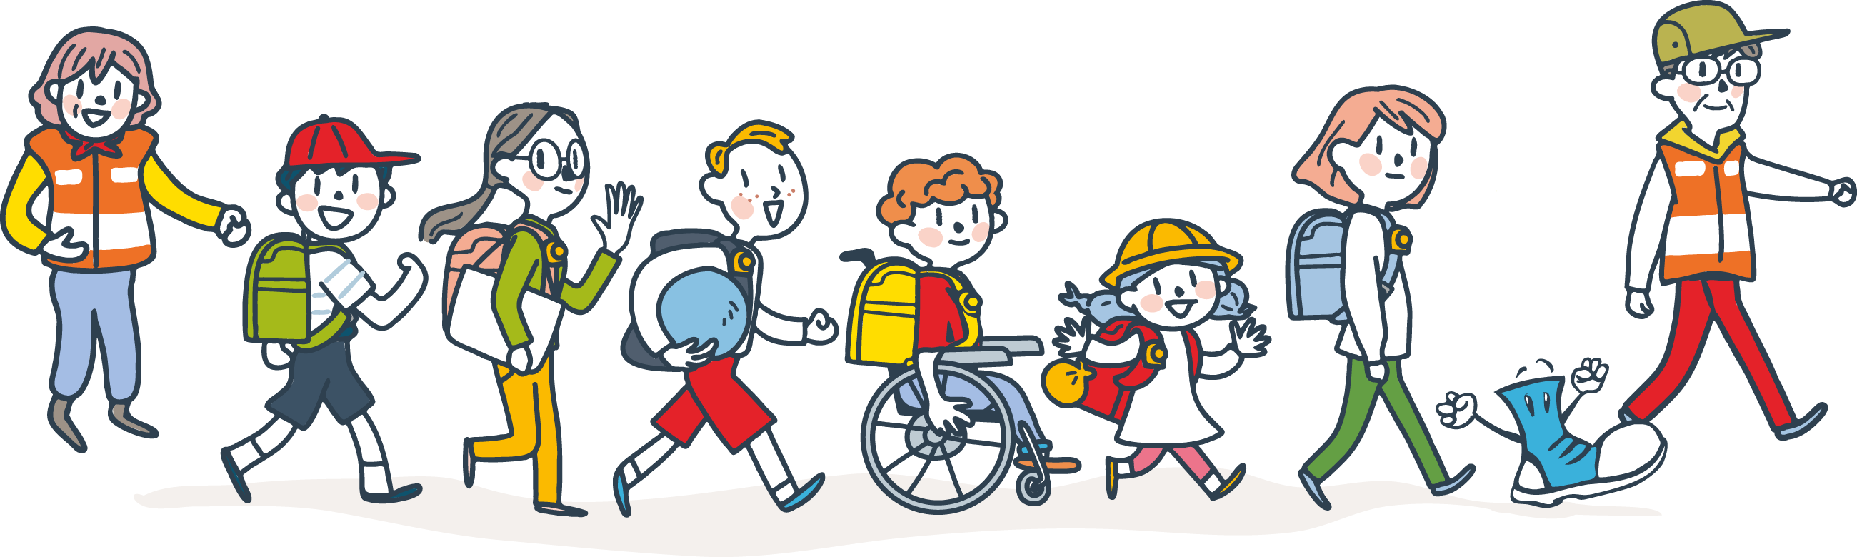

Mode d’emploi Mobilécool
Les étapes pas à pas
Gestion du Pédibus
Plateforme Mobilécool
L’autoformation vise à préparer les conducteurs de pédibus à assurer leur rôle en toute sécurité, avec bienveillance et efficacité.
L’objectif de ce support : former de futurs conducteurs rapidement grâce à un outil accessible 24h/24
Pour être conducteur, il suffit d'être rigoureux et motivé
Pédibus propose une alternative à l’usage systématique de la voiture pour les trajets domicile-école ou vers des activités extrascolaires.
Il s’agit d’un accompagnement sécurisé de groupes d’enfants, sous la responsabilité d’adultes bénévoles volontaires pour encadrer en toute sécurité les trajets. (exemple : parents, grands-parents, seniors)
Plusieurs trajets peuvent desservir l’école ou le lieu d’activité, selon des itinéraires et des horaires établis à l’avance.
L’association Prévention MAIF a développé la plateforme Mobilécool, un outil numérique pour accompagner tous les acteurs concernés : parents, accompagnateurs, gestionnaires de lignes, collectivités locales. Concrètement, les gestionnaires pourront créer des lignes de Pédibus et en assurer la gestion quotidienne via cette plateforme.
C’est parti !

Slide 3
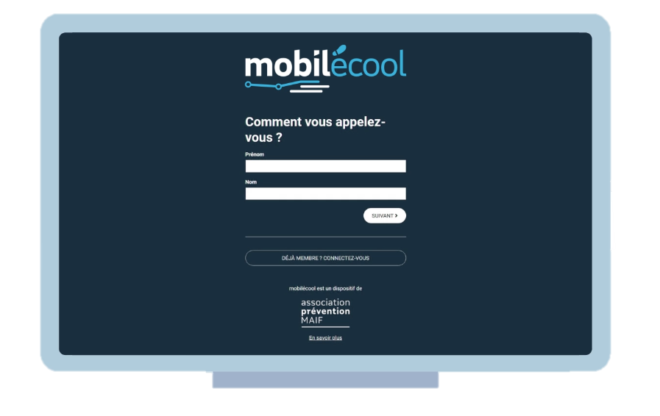
Mode d’emploi Mobilécool
Les étapes pas à pas
Pourquoi lire
ce document ?
Rendez-vous sur https://app.mobilecool.fr.
Créez votre compte.
Vous recevrez un email de confirmation (vérifiez vos spams).
Etape n°1 : Créer un compte
Etape n°2 : Ajouter votre enfant
Etape n°3 : Rejoindre une ligne de pédibus
Etape n°4 : Inscrire son enfant sur une ligne
Etape n°5 : Notez vos disponibilités en tant que conducteur
Etape n°6 : Conducteur de pédibus, le jour J
Et si vous êtes gestionnaire de ligne…

Slide 4
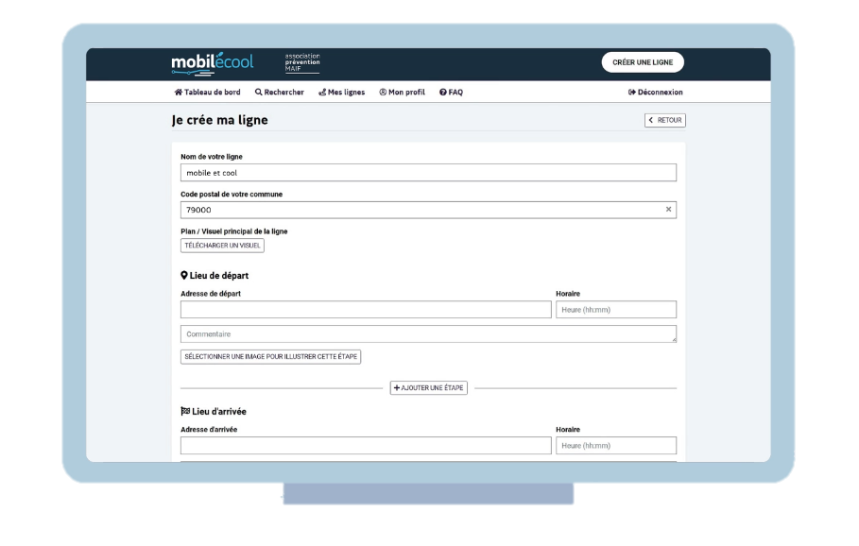
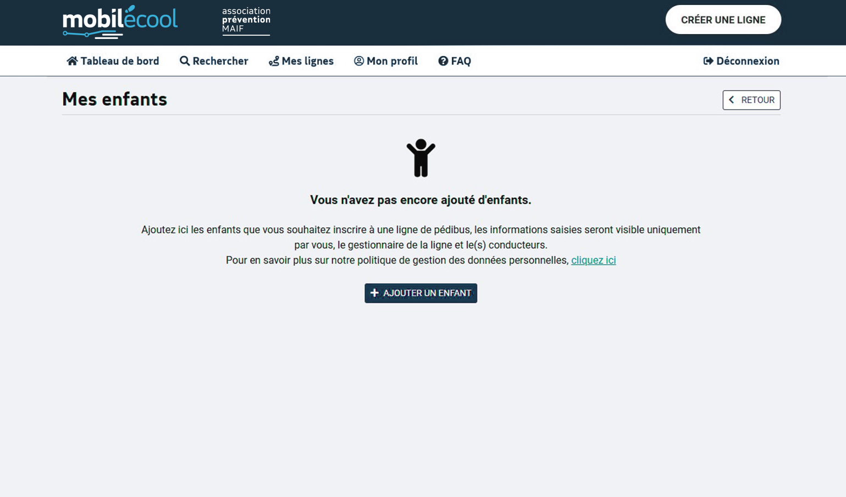
Mode d’emploi Mobilécool
Étapes pas à pas
Pourquoi lire
ce document ?
Connectez-vous à la plateforme.
Cliquez sur « Mon profil » puis « Mes enfants » et « Ajouter un enfant ».
Remplissez les différents champs.
Validez.
Important : Pensez à signer la charte Pédibus et à la remettre au gestionnaire.
Capture Ajouter un enfant
Etape n°1 : Créer un compte
Etape n°2 : Ajouter votre enfant
Etape n°3 : Rejoindre une ligne de pédibus
Etape n°4 : Inscrire son enfant sur une ligne
Etape n°5 : Notez vos disponibilités en tant que conducteur
Etape n°6 : Conducteur de pédibus, le jour J
Et si vous êtes gestionnaire de ligne…

Slide 5
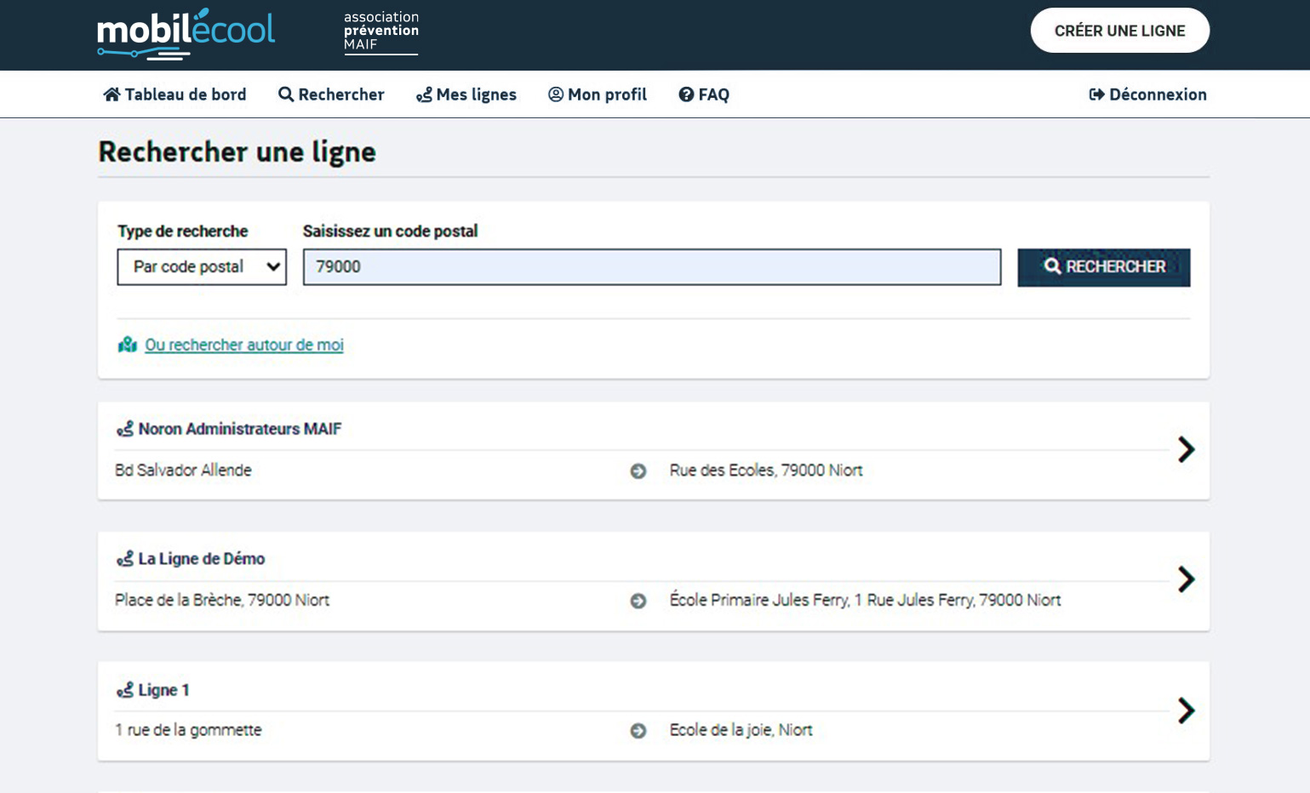
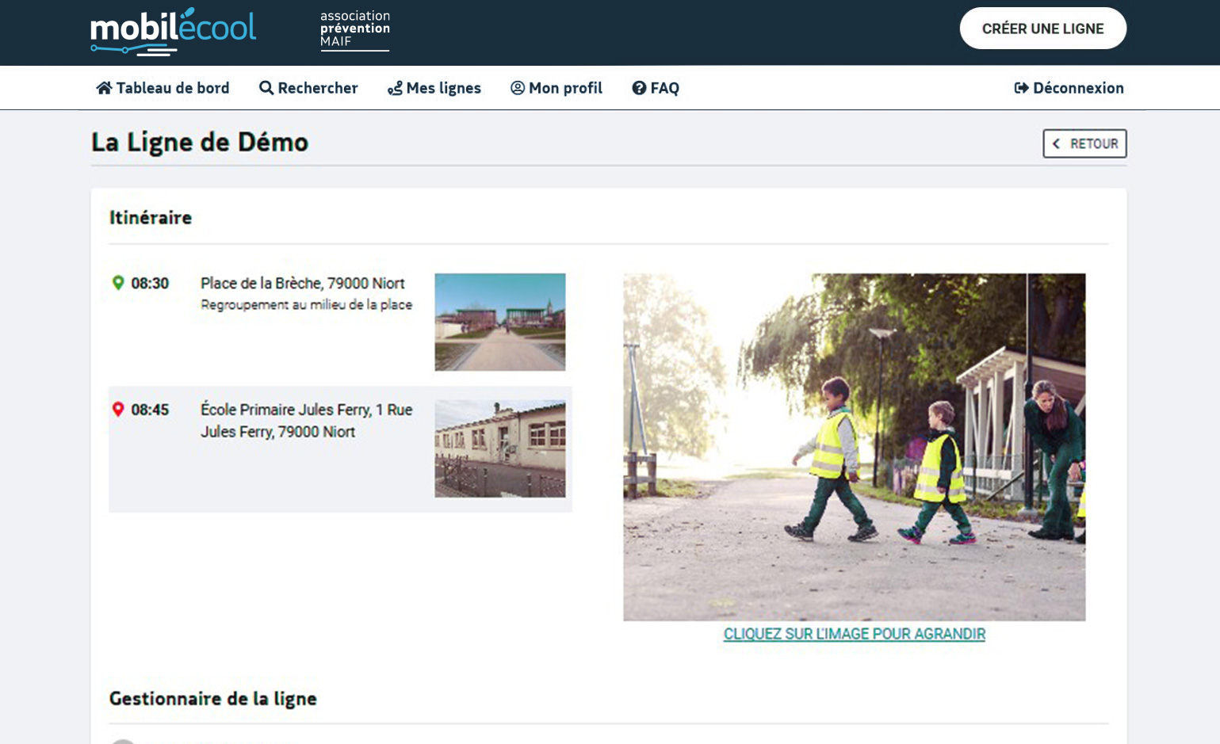
Mode d’emploi Mobilécool
Les étapes pas à pas
Pourquoi lire
ce document ?
Rejoindre une ligne de pédibus
Cliquez sur « Mes lignes » puis « Rechercher une ligne ».
Entrez le code postal, le nom de la ligne ou l’adresse dans le champ de recherche.
Sélectionnez la ligne que vous souhaitez rejoindre.
Inscrivez un message à destination du gestionnaire de ligne (facultatif).
Cliquez sur « Envoyer ma demande ».
Une fois votre demande acceptée par le gestionnaire, vous recevez une notification.
Etape n°1 : Créer un compte
Etape n°2 : Ajouter votre enfant
Etape n°3 : Rejoindre une ligne de pédibus
Etape n°4 : Inscrire son enfant sur une ligne
Etape n°5 : Notez vos disponibilités en tant que conducteur
Etape n°6 : Conducteur de pédibus, le jour J
Et si vous êtes gestionnaire de ligne…

Slide 6
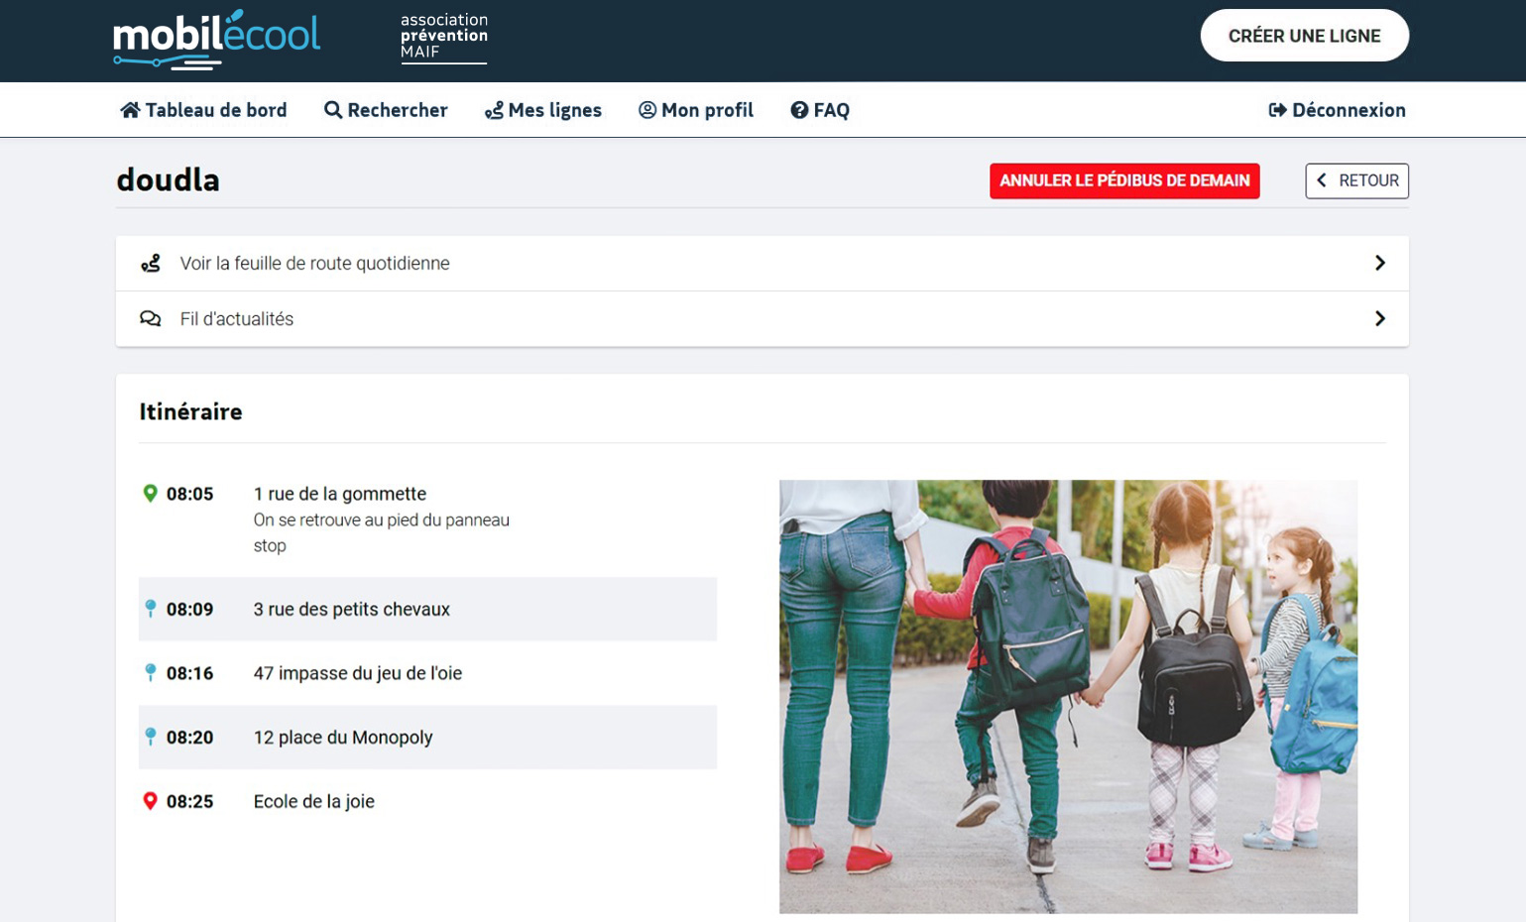
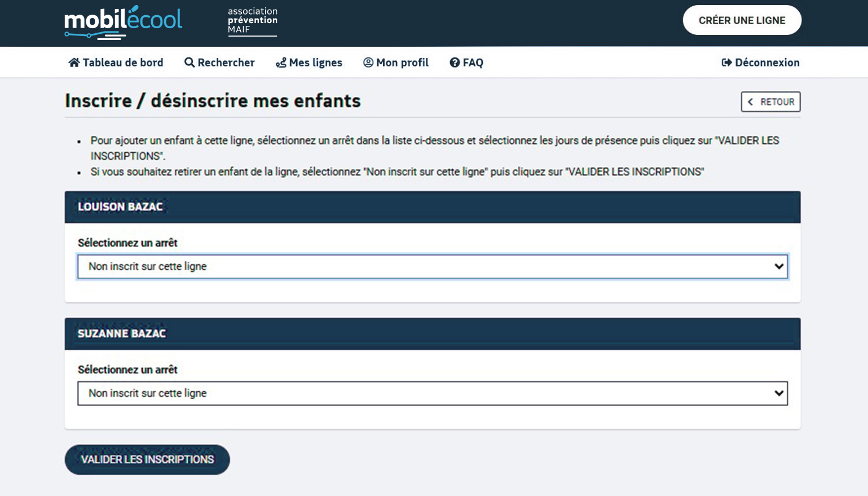
Mode d’emploi Mobilécool
Étapes pas à pas
Pourquoi lire
ce document ?
Inscrire son enfant sur une ligne
Allez dans la rubrique « Mes lignes ».
Cliquez sur « Inscrire mes enfants sur cette ligne ».
Sélectionnez l’enfant concerné par la ligne de pédibus.
Sélectionnez l’arrêt de pédibus qui concerne votre enfant.
Inscrivez les jours de présence de votre enfant à l’arrêt.
Un message vert confirme l’enregistrement.
Vous recevrez par la suite un email de confirmation.
Etape n°1 : Créer un compte
Etape n°2 : Ajouter votre enfant
Etape n°3 : Rejoindre une ligne de pédibus
Etape n°4 : Inscrire son enfant sur une ligne
Etape n°5 : Notez vos disponibilités en tant que conducteur
Etape n°6 : Conducteur de pédibus, le jour J
Et si vous êtes gestionnaire de ligne…

Slide 7
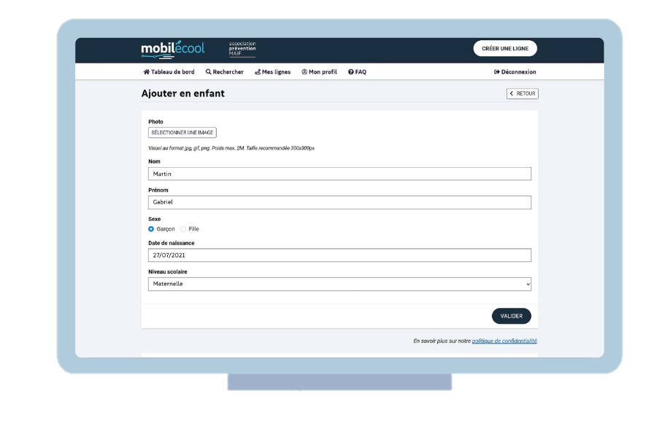
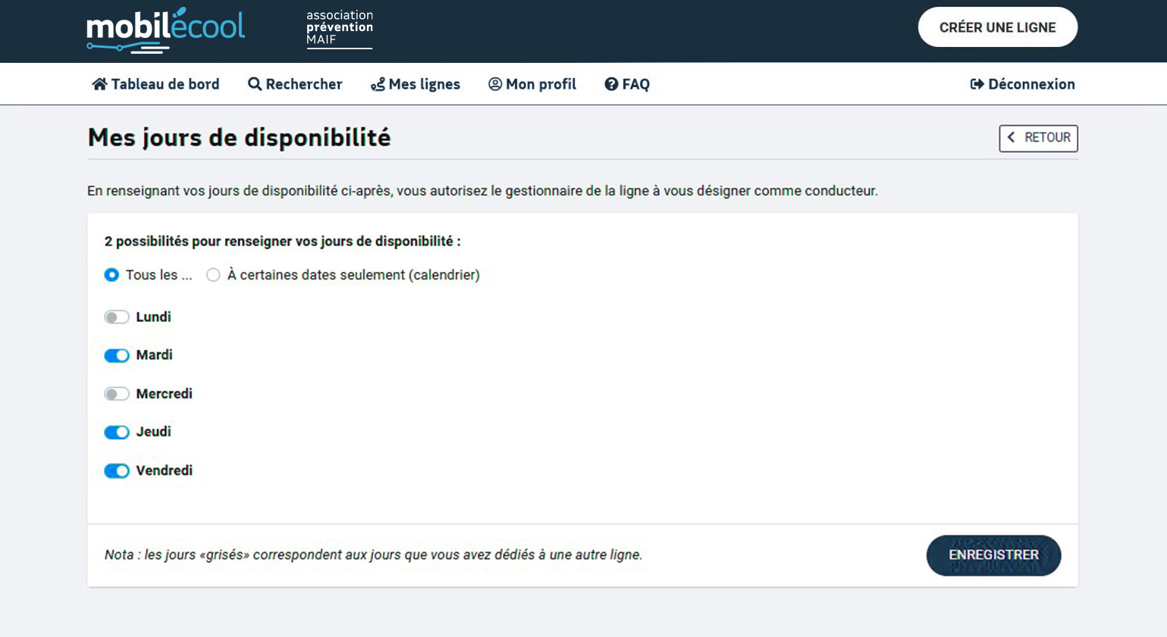
Mode d’emploi Mobilécool
Étapes pas à pas
Pourquoi lire
ce document ?
Disponibilités :
Allez dans « Mon profil » puis « Gérer mes jours de disponibilité ».
Renseignez vos jours de disponibilité pour être conducteur dans le calendrier (possibilité de jours réguliers ou ponctuels).
Enregistrez.
Coordonnées :
Par défaut, l’email utilisé est celui du compte.
Pour recevoir des SMS, cochez l’option et renseignez votre numéro.
Vos coordonnées ne sont visibles que par les membres de la même ligne.
Un message vert confirme l’enregistrement.
Etape n°1 : Créer un compte
Etape n°2 : Ajouter votre enfant
Etape n°3 : Rejoindre une ligne de pédibus
Etape n°4 : Inscrire son enfant sur une ligne
Etape n°5 : Notez vos disponibilités en tant que conducteur
Etape n°6 : Conducteur de pédibus, le jour J
Et si vous êtes gestionnaire de ligne…

Slide 8
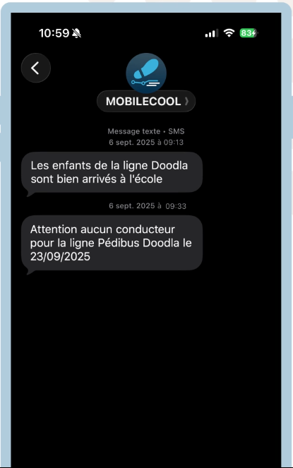
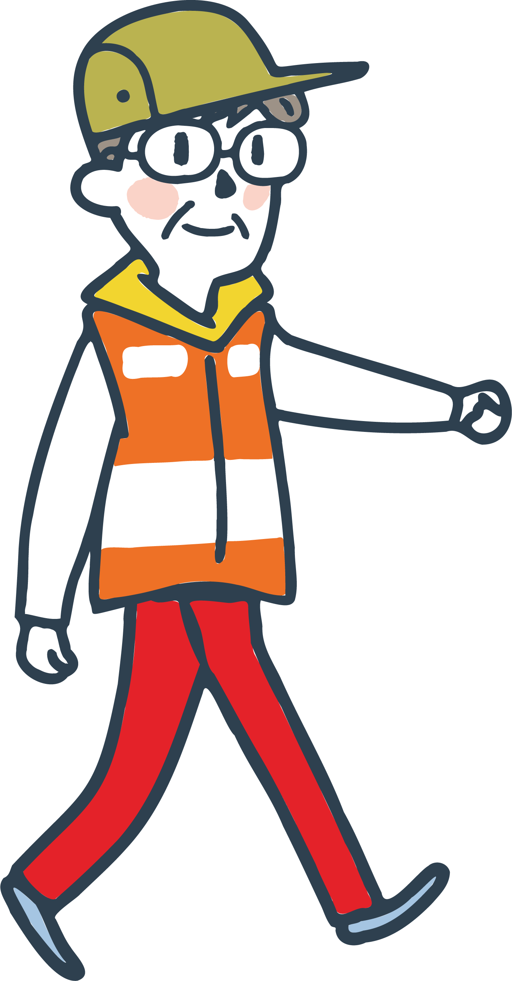
Mode d’emploi Mobilécool
Étapes pas à pas
Pourquoi lire
ce document ?
C’est à votre tour de conduire les enfants du pédibus :
Prévenez les parents à l’arrivée à l’école
Les parents recevront un email et/ou un SMS (si activé)
Pour signaler une absence :
Décochez l’enfant concerné sur votre page d’accueil
Les parents recevront un email d’alerte
Etape n°1 : Créer un compte
Etape n°2 : Ajouter votre enfant
Etape n°3 : Rejoindre une ligne de pédibus
Etape n°4 : Inscrire son enfant sur une ligne
Etape n°5 : Notez vos disponibilités en tant que conducteur
Etape n°6 : Conducteur de pédibus, le jour J
Et si vous êtes gestionnaire de ligne…

Slide 9
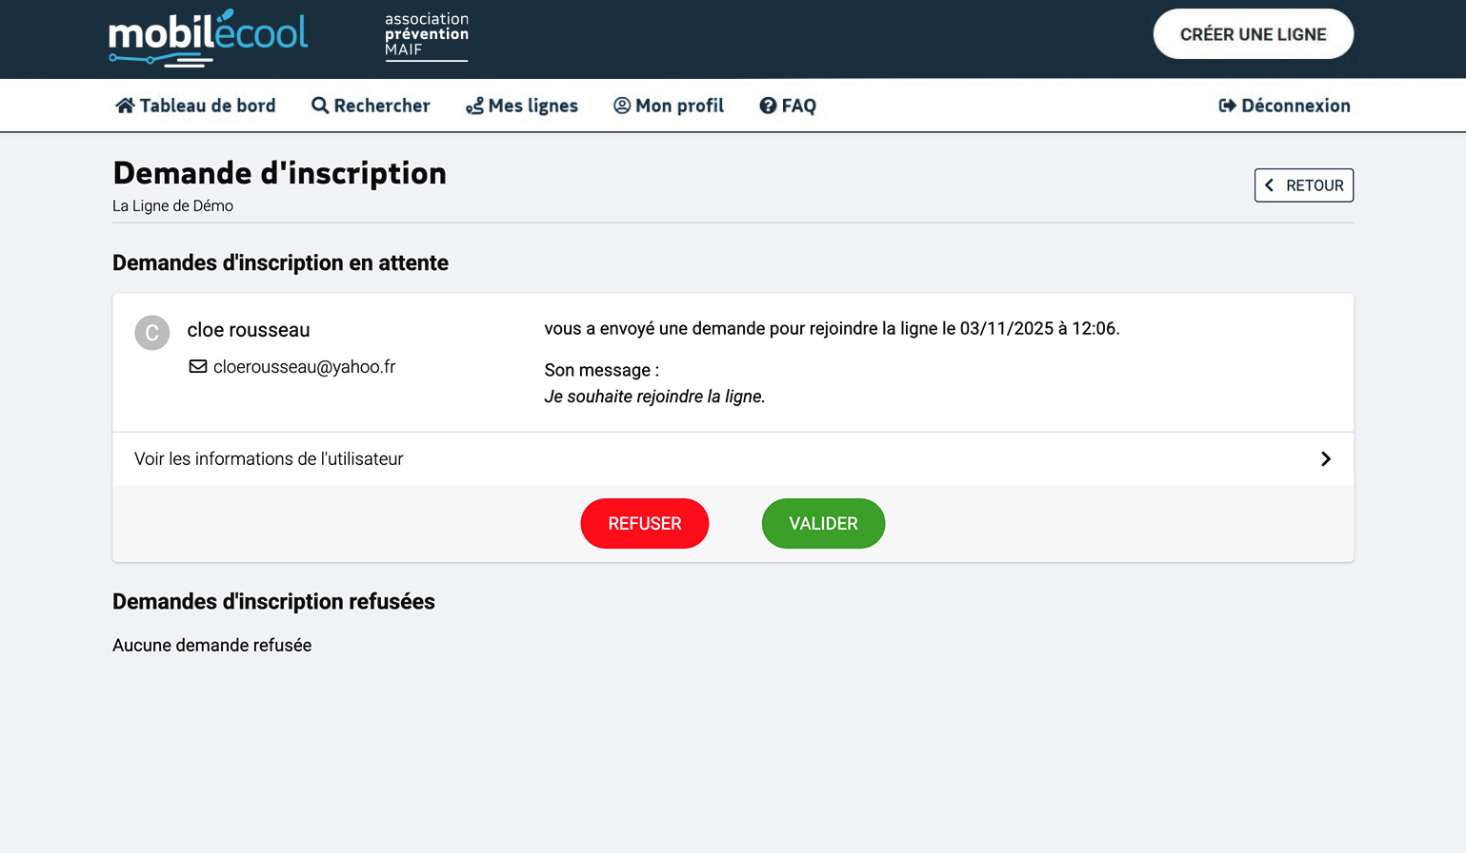
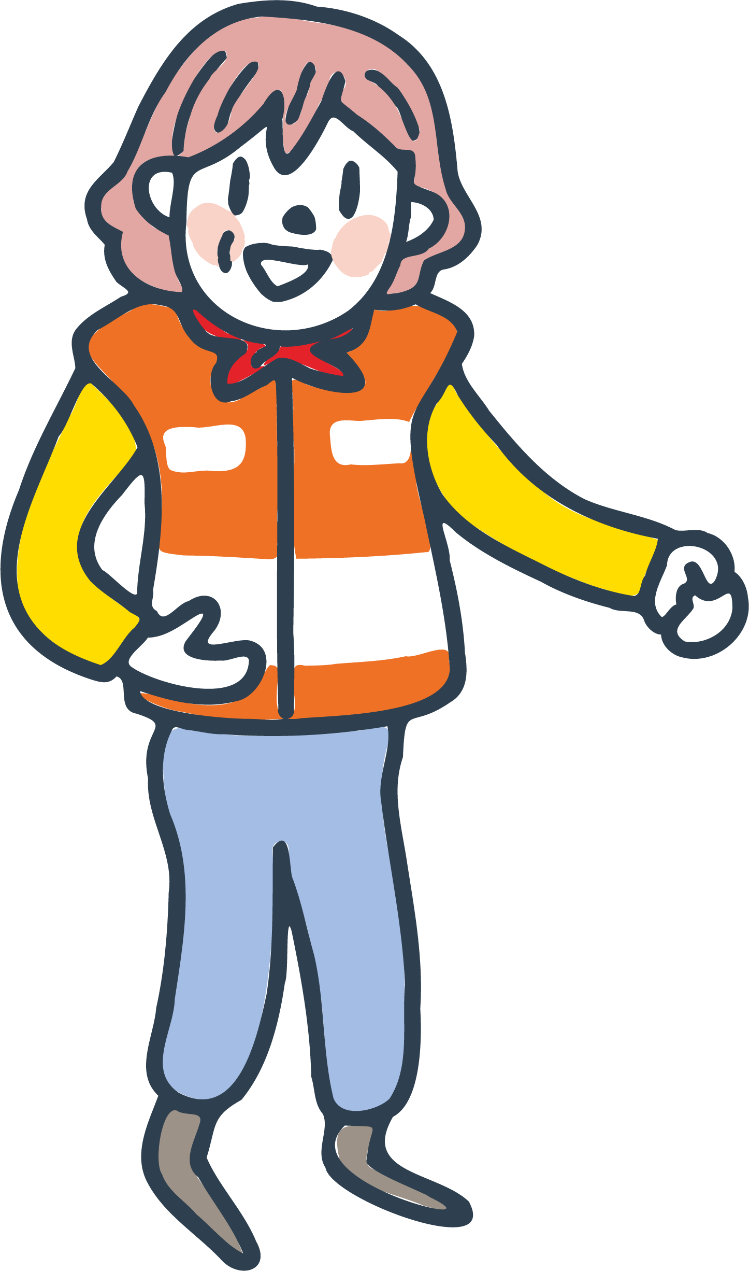
Mode d’emploi Mobilécool
Étapes pas à pas
Pourquoi lire
ce document ?
  LE/LA GESTIONNAIRE
Actions possibles :
Créer une ligne de Pédibus.
Ajouter un ou plusieurs enfants sur la plateforme.
Valider les inscriptions des enfants.
Modifier l’agenda.
Annuler le passage d’un pédibus.
Fonctionnalités principales :
Organisation des plannings des conducteurs.
Envoi d’un email à chaque mise à jour.
Si aucun conducteur n’est prévu pour le lendemain, une alerte apparaît sur la page d’accueil.
Consultation de la feuille de route quotidienne (enfants inscrits et conducteurs planifiés).
Mettre la capture
Etape n°1 : Créer un compte
Etape n°2 : Ajouter votre enfant
Etape n°3 : Rejoindre une ligne de pédibus
Etape n°4 : Inscrire son enfant sur une ligne
Etape n°5 : Notez vos disponibilités en tant que conducteur
Etape n°6 : Conducteur de pédibus, le jour J
Et si vous êtes gestionnaire de ligne…

